Slide 1

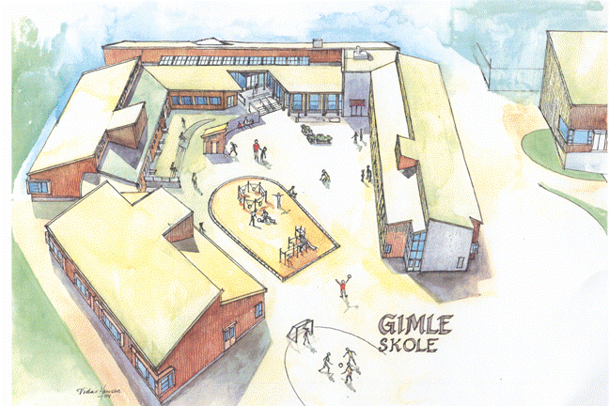
Felles informasjon - foreldremøter Gimle skole høsten 2025
Kunnskap, mestring og glede!

Slide 2
Vi på 1.trinn
Kontaktlærere: Kristin Wang Skaug og Tone Katrin Rustad.
Faglærere: Per–Arne Christoffersen og Emeline Kvitnes.
Miljøressurser: Tone Kristiansen, Morten Aae, Vidar Eilertsen.
Lærling: Pernille Borgerød.
Studenter i uke 42, 43, 9.10 og 11. Første år.
Studenter i 4, 5, 6 og 7. Fjerde år
1.trinn. 37 elever med ulike behov. 13 jenter og 24 gutter.
Gruppe 1 og gruppe 2.

Slide 3

Kapittel 12 i opplæringsloven
Hovedpunkter i Kapittel 12:
Kapittel 12 omhandler elevers rett til et trygt og godt skolemiljø og skolens ansvar for å sikre dette.
Skolens ansvar for å forebygge, oppdage og håndtere problemer i skolemiljøet vektlegges.
Det inkluderer skolens plikt til å gripe inn mot krenkelser som mobbing, diskriminering, vold eller rasisme.
Kapittel 12 forsterker også skolens forpliktelse til å arbeide systematisk for å fremme helse, miljø og sikkerhet for elevene.

Slide 4
Aktivitetsplikten
Følge med
Gripe inn
Iverksette tiltak
Varsle
Undersøke

Slide 5
Plan for arbeid med sosiale mål Gimle skole

Slide 6

Skolefravær
​"Kommunen og fylkeskommunen skal sørgje for at elevar med fråvær frå opplæringa blir følgde opp». Dette gjelder fra første dag, det er derfor viktig å varsle skolen så fort man kan ved sykdom eller annet fravær. (Opplæringsloven § 10-6)
Det blir sendt ut automatiske varsler i Visma Flyt Skole ved:
5 dager fravær
10 dager fravær
Varslene er ment som en informasjon og et varsel til hjemmet om fraværet. Kontaktlærer tar kontakt dersom skolen er bekymret for fraværet.
I Halden kommune har vi en egen Handlingsplan for oppfølging av skolefravær. Det er viktig med tett samarbeid mellom skole og hjem ved bekymringsfullt fravær. Ta kontakt med kontaktlærer om ditt barn ikke vil på skolen. Tidlig tiltak kan forebygge at fraværet utvikler seg til å bli bekymringsfullt.
Selv om fravær på grunn av operasjon eller influensa ikke nødvendigvis regnes som bekymringsfullt, er uansett samarbeidet mellom skole og hjem viktig ved lengre fravær.

Slide 7
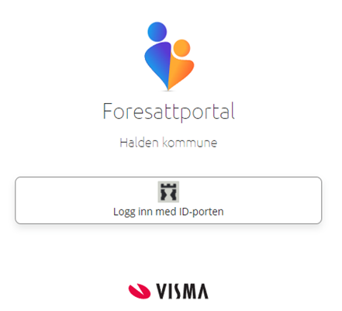
Permisjonssøknader (Du finner mer informasjon i Forskrift om permisjon fra skolen, Halden kommune, Østfold)
Rektor fatter enkeltvedtak om permisjon etter en forsvarlighetsvurdering (§6 i forskriften).
Forutsetningen for at skolen skal kunne gi en elevpermisjon, er om eleven får en opplæring som samlet sett er forsvarlig:
• Elevens faglige fungering
• Elevens sosiale fungering og inkludering i fellesskapet
• Hva som skal skje på skolen i permisjonstiden
• Elevens fraværshistorikk
• Om foreldrene vil sørge for egnet opplæring i permisjonstiden
• Hva eleven selv mener
• Hva som er det beste for eleven.
Permisjon må søkes i god tid i Visma Foresattportal. På grunn av saksbehandlingstiden som kreves for å gjennomføre en forsvarlighetsvurdering, må permisjonssøknader leveres minst 14 dager før ønsket permisjonsperiode.
Det er viktig å merke seg at foresatte selv må sørge for opplæring i permisjonstiden, kontaktlærer skal ikke lage undervisningsopplegg til elever som har permisjon.
Dersom permisjonssøknaden avslås, og foresatte likevel velger å ta eleven ut av opplæringen, må kontaktlærer informeres. I slike tilfeller vil fraværet bli registrert som udokumentert fravær.

Slide 8
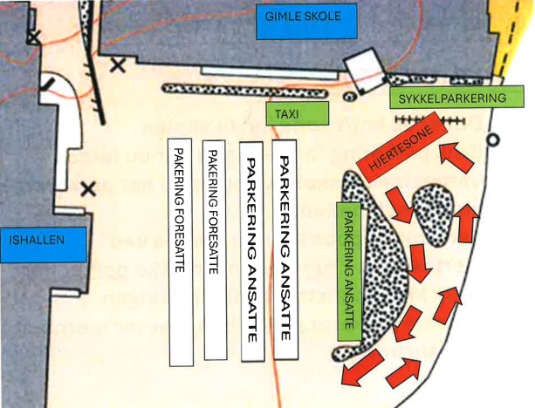
Kjøring og parkering ved Gimle skole
Det er 30 km/t sone inn til skolen
Bruk parkering for foresatte når du følger barnet inn på skolen. Foresatte har parkering nærmest ishallen.
Barn kan slippes av eller hentes ved sykkelstativene i rundkjøringen. Ikke parker her.
Merk kjøremønsteret i rundkjøringen
Ansatte parkerer på anviste plasser nærmest inngangen.
Vær oppmerksom, vis hensyn, vi har ingen barn å miste.

Slide 9
Ansattes mulighet til å gripe inn fysisk mot elever - Presentasjon til bruk på foreldremøter
Notes:
Hjelpetekst til læreren: Formålet med denne gjennomgangen er å gi dere foreldre informasjon om hvordan skolen forstår og skal praktisere regelverket om mulighet til å gripe inn fysisk overfor elever når det blir nødvendig. Gjennomgangen skal også gjøre skolens praksis på området mer forutsigbart for foreldrene slik at det blir tydelig hva man kan forvente av skolen dersom skolen har grepet inn fysisk overfor deres barn.

Slide 10
Forventninger til de ansatte om å gripe inn
Det ligger i omsorgs- og oppdragerrollen at de ansatte skal gripe inn overfor barn og unge:
som plager eller krenker andre elever eller ansatte, fysisk eller psykisk
som ødelegger ting
som forstyrrer i opplæringen
som skader eller fornedrer seg selv
Spørsmålet er ikke om man skal gripe inn, men når og på hvilken måte.
Notes:
Hjelpetekst til læreren:
I forbindelse med reglene om et trygt og godt skolemiljø, har ansatte en plikt til å gripe inn.
Å reagere, gripe inn og håndtere elever når det er nødvendig, ligger også som en del av det å utøve klasseledelse.
Muligheten til å gripe inn fysisk overfor elever kom til med ny opplæringslov fra høsten 2024. De nye reglene vil fra 2025 vil gi ansatte i skolen en utvidet mulighet til å gripe inn fysisk.

Slide 11
Ansattes mulighet til å gripe inn fysisk
Fra 1. august 2025 gir en endring i opplæringsloven skoleansatte utvidet mulighet til å gripe inn fysisk overfor elever.
Ansatte i skolen kan etter 1. august 2025 gripe fysisk inn når:
elever krenker en annen person fysisk eller psykisk
elever utsetter seg selv for fysisk fare
elever forstyrrer andres læringsmiljø vesentlig
elever viser en atferd som er sterkt fornedrende for seg selv
elever skader eiendom
Notes:
Hjelpetekst til læreren:
De nye reglene vil gi ansatte i skolen mulighet til å gripe inn fysisk for å avverge at elever krenker andre psykisk, eller vesentlig forstyrrer opplæringen til andre elever. Det kan for eksempel være truende oppførsel, skjellsord, nedsettende kommentarer eller filming. Nå kan en lærer for eksempel føre en elev ut av klasserommet hvis undervisningen forstyrres slik at den ikke kan gjennomføres, eller ta mobiltelefonen fra en elev som filmer en annen elev i en situasjon hvor det ikke er greit. Dette har ikke opplæringsloven åpnet for tidligere.
Fra høsten 2025 har ansatte i skolen fått en utvidet mulighet til å gripe inn fysisk dersom det blir nødvendig. Endringene går på at det er tydeliggjort at det ikke kun er for å avverge at elever krenker andre fysisk, men også psykisk. Det kan handle om verbale krenkelser og trusler. Det er også nytt at ansatte gis mulighet for å gripe inn fysisk når elever forstyrrer andres læringsmiljø vesentlig. Det handler om å beskytte elevenes opplæring, læringsmiljø og rett til utdanning.
Reglene om fysisk inngrep gjelder både i grunnskolen og i videregående opplæring. I tillegg gjelder de for elever som får leksehjelp og i SFO.

Slide 12
Skolens plikt til å forebygge
Formålet med reglene er ikke å øke bruken av fysisk inngripen mot elevene, men å gjøre det tydelig for både elever og ansatte i skolen hvilke regler som gjelder.
Å gripe inn fysisk skal alltid være siste utvei. Derfor sier loven at kommunen må sørge for at skolene jobber forebyggende.
Skolene, leksehjelpen og SFO skal arbeide systematisk og hele tiden for å unngå situasjoner som kan føre til at ansatte må gripe inn fysisk overfor elever.
Notes:
Hjelpetekst til læreren: Ingen ansatte ønsker å komme i situasjoner hvor man er nødt til å gripe inn fysisk. Å gripe inn fysisk kan påvirke relasjoner, status, trygghet og trivsel negativt, både for eleven det gjelder, for andre elever eller også den ansatte. Derfor er det veldig viktig at skolene jobber forebyggende for å hindre at slike hendelser oppstår eller gjentar seg.

Slide 13
Hvordan kan man gripe inn fysisk?
Tillatte handlinger – hvis nødvendig og forholdsmessig:
Handling | Eksempel | Merknad
Fysisk ledelse | Ved fast grep på skulder eller arm føre eleven rolig ut av klasserommet | Bare hvis eleven ikke reagerer på verbal beskjed
Blokkering | Stå i døråpningen for å hindre at elev går inn/ut | Må ikke innebære fysisk dytting
Fjerne gjenstand | Ta fra elev mobiltelefon eller annen gjenstand brukt til trusler/krenkelse | Gjenstanden må være direkte koblet til problematferden
Kortvarig tilbakehold | Holde igjen en arm for å hindre at elev løper ut i fare eller slår en medelev | Bare i akutte faresituasjoner – ikke for disiplinering
Notes:
Hjelpetekst til læreren: Handlinger som er allment akseptert i samhandling mellom voksne og barn som de har omsorg for, regnes ikke som fysiske inngrep. Å påvirke en elev gjennom minimal bruk av fysisk kontakt, for eksempel ved å lede eleven forsiktig ut av rommet, vil ikke være et fysisk inngrep.

Slide 14
Vilkår for å kunne gripe inn fysisk
For at fysisk inngripen skal være lovlig, må følgende vilkår være oppfylt:
Nødvendighet: Det finnes ikke andre løsninger.
Forholdsmessighet: Inngrepet må stå i rimelig forhold til elevens atferd og situasjonen.
Formål: Det skal ikke være element av straff, men for å gjenopprette trygghet, orden eller læringsmiljø.
Plikt til dokumentasjon og oppfølging: Hver hendelse skal loggføres og følges opp – også med eleven det gjelder.
Notes:
Hjelpetekst til læreren:
Å gripe inn fysisk skal være siste utvei etter at øvrige virkemidler for å løse situasjoner er forsøkt eller når andre tiltak ikke er tilstrekkelige.
Det fysiske inngrepet skal ikke gå lenger enn det som er nødvendig. Dette innebærer at inngrepet må være egnet til å stoppe eller avverge den aktuelle situasjonen, og at inngrepene må være så få, kortvarige og skånsomme som mulig. For eksempel vil en ansatt kunne holde elever fast for å bryte opp en slåsskamp, men grepet skal ikke være sterkere eller vare lengre enn det som er nødvendig for å avverge situasjonen.
I tillegg må inngrepet være forholdsmessig. Det vil si at inngrepet må stå i et rimelig forhold til formålet med å gripe inn, og til belastningen eleven blir påført ved at den ansatte griper inn fysisk. Jo tyngre interessene den ansatte søker å ivareta er, og jo mer alvorlig situasjonen er, jo lengre kan hen gå i å gripe inn fysisk. Vern av liv og helse veier tyngre enn vern av eiendom. Hvor langt det fysiske inngrepet kan gå, kan også avhenge av om en elev skader andre elever, eller om eleven skader seg selv.
Fysisk inngripen kan aldri brukes som straff. Det skal alltid være basert på vurdering av nødvendighet og forholdsmessighet, og etterfølges av dokumentasjon og dialog.

Slide 15
Hvordan kan man gripe inn fysisk?
Ikke tillatte handlinger inn under reglene for fysisk inngripen:
Handling | Eksempel | Merknad
Løfte eller bære eleven | Ta tak og fysisk løfte ut av klasserom | For inngripende, kan skade elevens verdighet og kropp
Holde fast over tid | Holde eleven fast i armer eller kropp for å få kontroll | Anses som en form for frihetsberøvelse
Dytte eller holde mot vegg | Skyve eleven bakover, presse mot vegg | Voldsomt, uforholdsmessig og kan virke truende
Straffbasert inngripen | Bruk av fysisk makt for å «straffe» dårlig oppførsel | Fysisk inngripen er aldri et sanksjonsmiddel
Notes:
Hjelpetekst til læreren: Slike håndteringer av elevene vil måtte defineres som avvik og følges opp deretter.

Slide 16
Skolens plikt til å melde fra og dokumentere
En ansatt som har grepet inn fysisk mot en elev må melde fra om dette til rektor.
Rektor skal så melde fra til elevens foreldre om det som har skjedd.
Dersom ansatte har grepet inn fysisk mot samme elev flere ganger, eller hvis ett inngrep er særlig alvorlig, skal rektor også melde fra til kommunens skoleeiernivå.
Skolen må dokumentere alle fysiske inngrep mot elever. Dokumentasjonen skal inneholde en kort beskrivelse av hendelsen, hvordan inngrepet ble utført, og elevens syn på saken.
Notes:
Hjelpetekst til læreren: Skoleeiernivået i kommunen har valgt å utarbeide felles rutiner, retningslinjer, informasjonsmateriell og maler for å sikre god regelverksforståelse og praksis av regelverket.
Tilstrekkelig informasjon til elever og deres foreldre sammen med et godt hjem- og skolesamarbeid, er viktig for at vi har tillitt til hverandre. Det er ikke regjeringens formål at det nye regelverket skal føre til økt bruk av makt mot barn eller gi økt risiko for uforholdsmessige inngrep. Skolen skal i denne sammenhengen være spesielt oppmerksom på sårbare elever (f.eks. elever med diagnoser, nevroutviklingsforstyrrelser, traumebakgrunn eller i en sårbar livssituasjon).
Det er viktig å ha fokus på å unngå fysiske inngrep gjennom god kompetanse, forebyggende tiltak, relasjonsbygging og konfliktløsning.

Slide 17
Timeplan og ukebrev.
Timeplan og ukebrev finner dere på hjemmesiden til Gimle skole.
https://www.halden.kommune.no/gimle-skole/
Ukebrevet legges ut hver fredag.
Følg med på lekser og annen informasjon her.

Slide 18

Bøker og digitale ressurser
Vi benytter Dragonbox i matematikk.
Bøker: Mattestreker 1a og 1b. Mattesnakk.
App på iPad
Imal og Salto i norsk.
Imal- Utskrift av ark fra lærersiden. App på iPad.
Salto. Lesebok 1a og 1b.
Explore i engelsk.

Slide 19
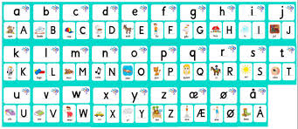
Bokstavinnlæring
Vi jobber med bokstavlyden
Innfører stor og liten bokstav samtidig.
SILORE MA
8 bokstaver før høstferien.
Alle bokstaver før jul.
Repetisjon etter jul

Slide 20
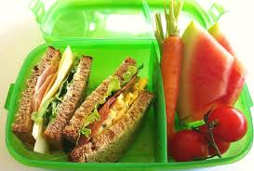
Mat og drikke
Vi spiser fra 10.30 til 11.00 hver dag.
Drikkeflasker tas med til skolen hver mandag, hjem for vask på fredag.
Viktig med god matpakke.
Melk kan bestilles på https://www.skolelyst.no/

Slide 21
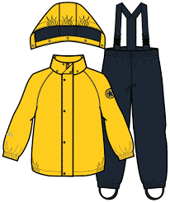
Innesko, gymsko, skift og påkledning.
Innesko og gymsko kan gjerne være det samme skoparet.
Godt med skift. Fra innerst til ytterst.
Regntøy.
Klær etter vær.
Viktig å navne alt elevene har på skolen.

Slide 22
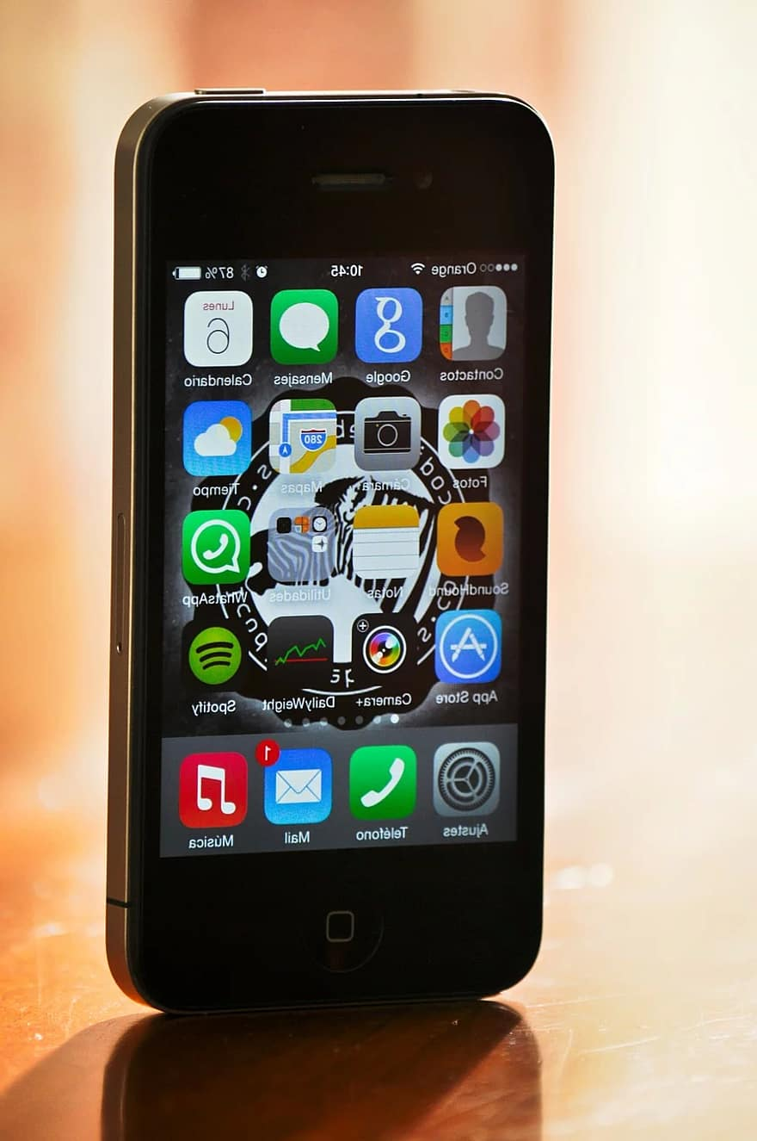
Ting som ikke har med undervisningen å gjøre:
*Mobiler
*Mobilklokke
*Andre ting og duppedingser
ThePhoto av PhotoAuthor er lisensiert under CCYYSA.

Slide 23

Sosialt og bursdager.
Klassekontaktene har ordet.

